Slide 1
Ligação com conectores ou prendedores
Prof. Walter Antonio Kapp

Slide 2
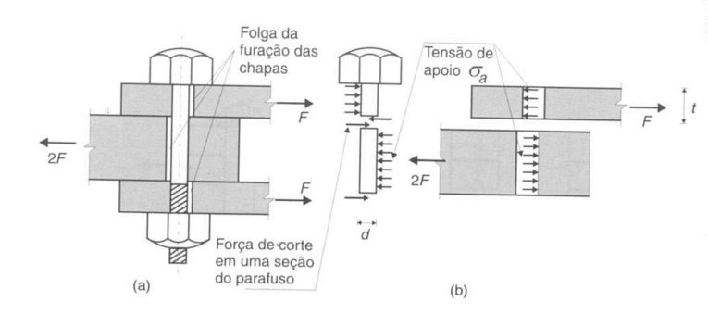
Ligação por esforço cortante
Aplicação de parafuso de baixa resistência (classes 4.6 4.8 5.8 e 8.8)
Tensão no corpo do parafuso:
$$τ=\frac{F∗4}{π∗d^{2}}$$
Tensão na superfície interna do furo:
$$σ=\frac{F}{d∗t}$$

Slide 3
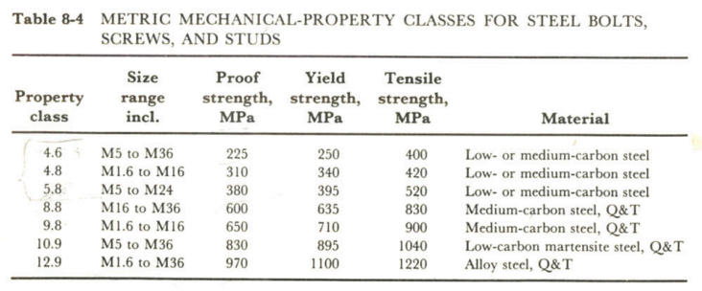
Classes de resistência de parafusos

Slide 4
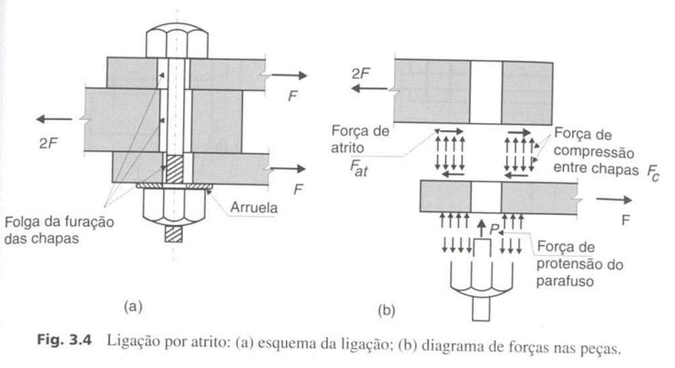
Ligação por atrito – junta pré-carregada
Para parafusos de alta resistência mecânica (classes 8.8 , 9.8, 10.9 e 12.9)
Força retentiva de atrito:
$$F_{a}=μ∗P$$

Slide 5
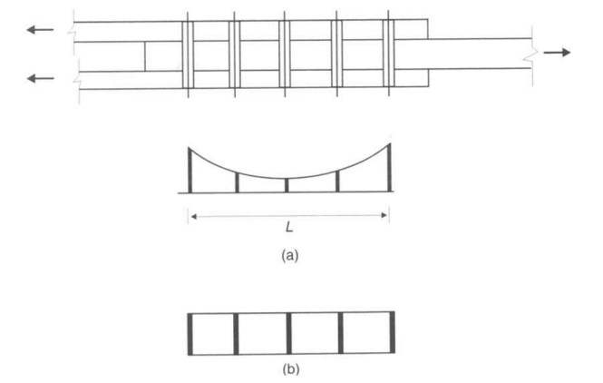
Distribuição entre furos por conector
Ao longo das linhas de conectores a carga distribuída cai para os elementos centrais. A deformação plástica de assento redistribui a carga;

Slide 6
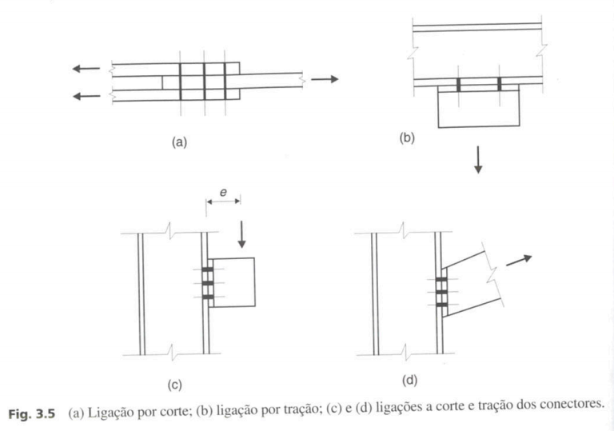
Esforços nas juntas
No caso de tração a carga nos parafusos:
$$F=S_{p}∗A_{t}$$

Slide 7
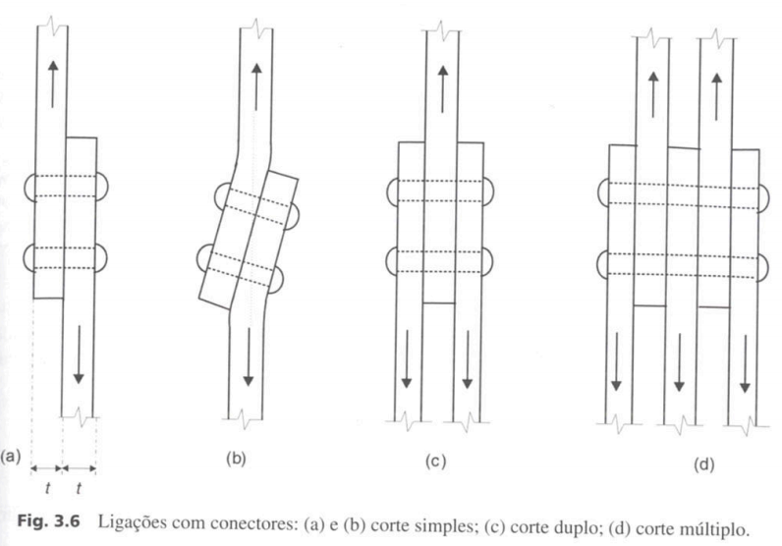
Disposição das Juntas

Slide 8
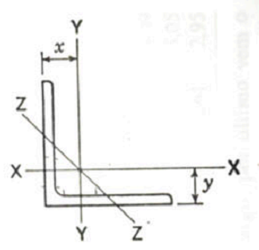
Alinhamento da linha média dos furos

Slide 9
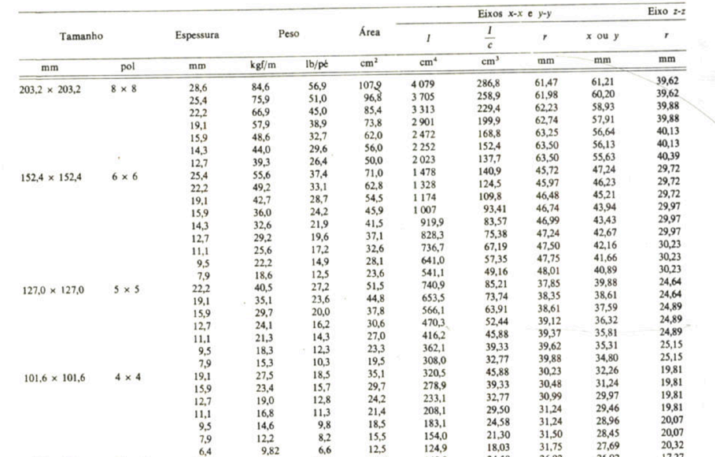
Alinhamento da linha média dos furos

Slide 10
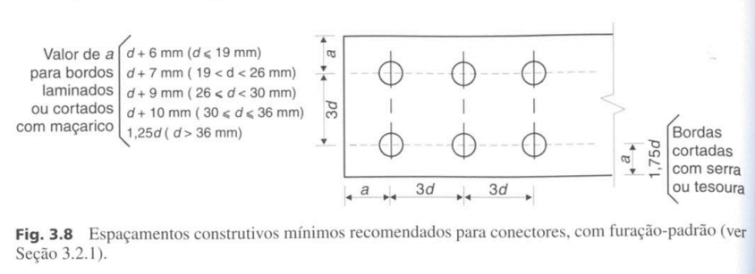
Disposição dos furos
Distâncias mínimas

Slide 11
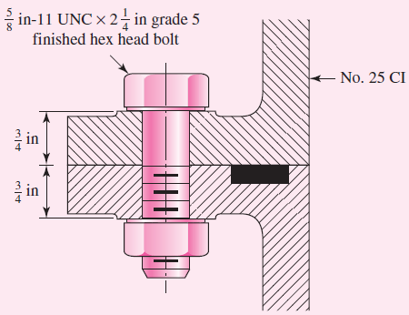
Ligação de juntas por esforço normal
Caso do Vaso de pressão

Slide 12
Ligação de juntas por esforço cortante
Concentrador de tensão devido ao corte da rosca

Slide 13
Junta montada para suportar esforço cortante
Deseja-se uma ligação de um conjunto de chapas para uma carga de 100kN

Slide 14
Junta montada para suportar esforço cortante
Como as chapas são finas, o parafuso precisa de arruelas de trava

